Slide 1

職場故事 (Animaze)
Notes:
https://pixabay.com/videos/laptop-working-computer-job-61037/

Slide 2

Notes:
https://pixabay.com/videos/graduation-graduate-celebrating-123689/
在我高中畢業之後，

Slide 3
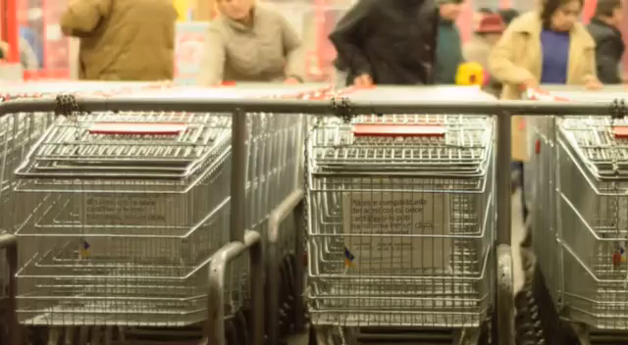
Notes:
https://pixabay.com/videos/supermarket-cart-market-mall-buy-1735/
開始在大賣場打工。不僅為了賺取生活費，還希望透過這份工作提升社交技巧與時間管理能力，為未來的大學生活做準備。

Slide 4
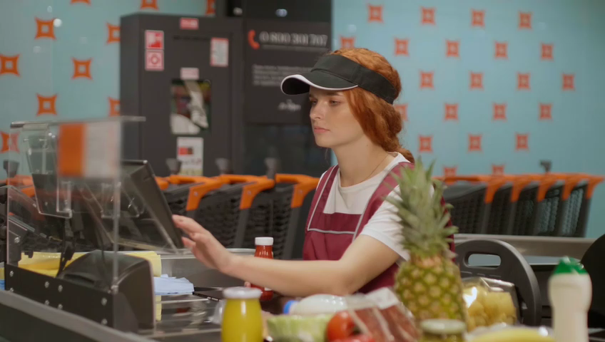
1. 目標
Notes:
https://www.videvo.net/video/young-sales-clerk-woman-working-in-a-supermarket/6009410/#rs=video-box我今天要來分享一則職場故事
1. 目標
我的目標是熟練掌握工作技能，包括收銀、補貨、和同事相處

Slide 5
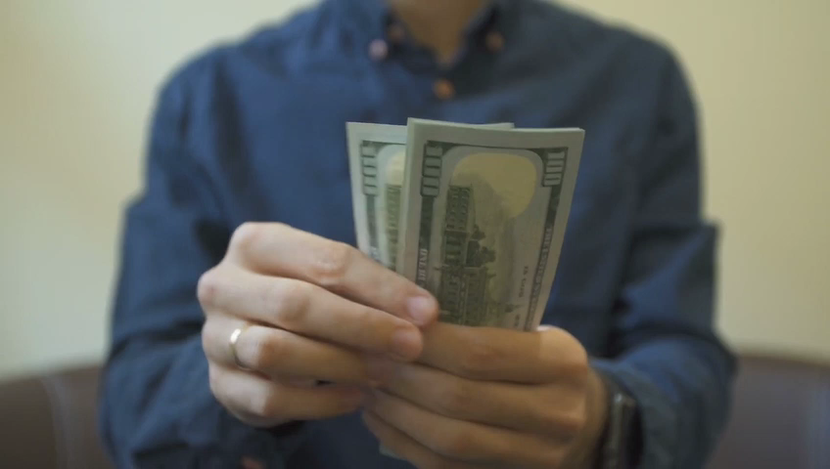
Notes:
https://pixabay.com/videos/money-income-salary-dollars-50629/
1. 目標
希望在短時間內適應這份工作，同時賺取一些生活費，減輕家裡的負擔。

Slide 6
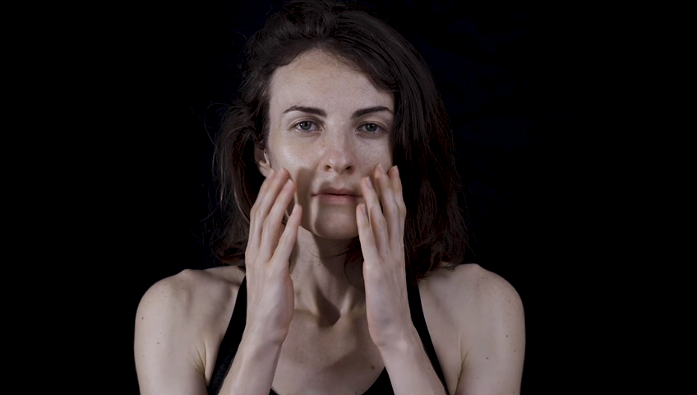
2. 阻礙
Notes:
https://pixabay.com/videos/stress-woman-face-depression-44637/
2. 阻礙
一開始，我發現工作比想像中複雜。收銀、補貨任務交織在一起，顧客不停湧入

Slide 7
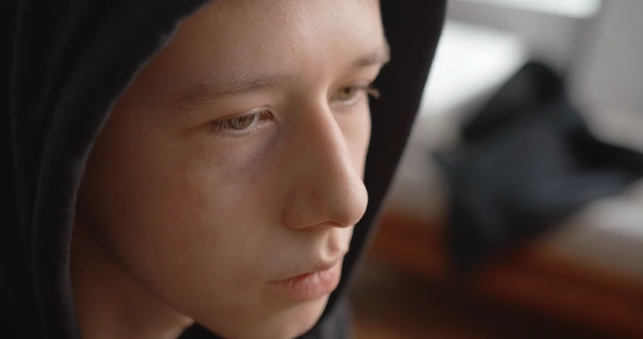
Notes:
https://pixabay.com/videos/man-boy-sad-depression-fitness-54162/
2. 阻礙
讓我忙得焦頭爛額，甚至犯了幾次收銀錯誤。

Slide 8
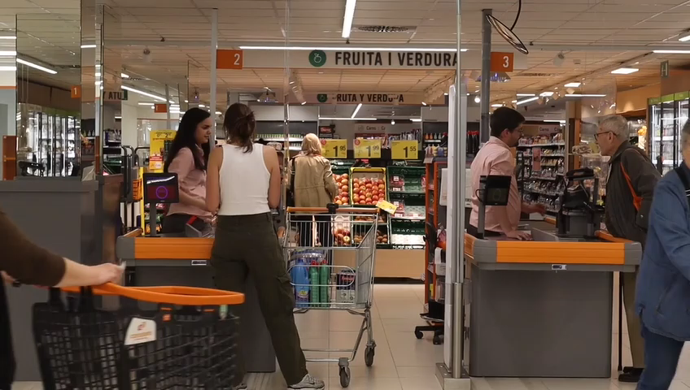
3. 努力
Notes:
https://pixabay.com/videos/shopping-supermarket-customers-159164/
3. 努力
我決定加倍努力，提前到店裡學習同事的操作，記住商品擺放與促銷活動的細節。

Slide 9
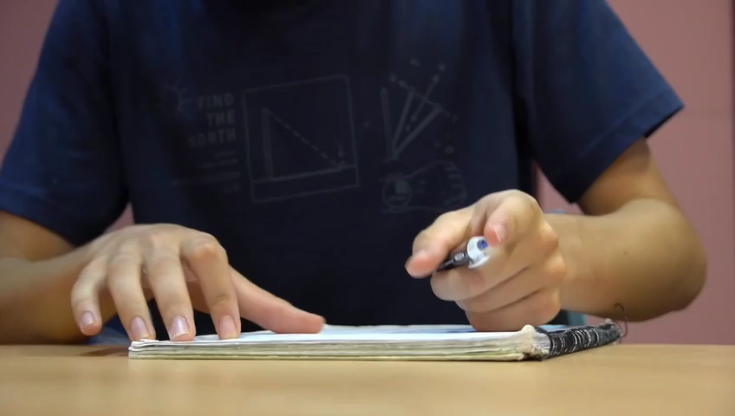
Notes:
https://pixabay.com/videos/student-to-write-to-study-work-131990/
3. 努力
下班後，我反思自己的錯誤，尋找改進的方式。

Slide 10

4. 結果
Notes:
https://pixabay.com/videos/hands-good-accept-vote-ok-gesture-168344/
4. 結果
然而，就在我覺得一切都在朝著好的方向發展時

Slide 11
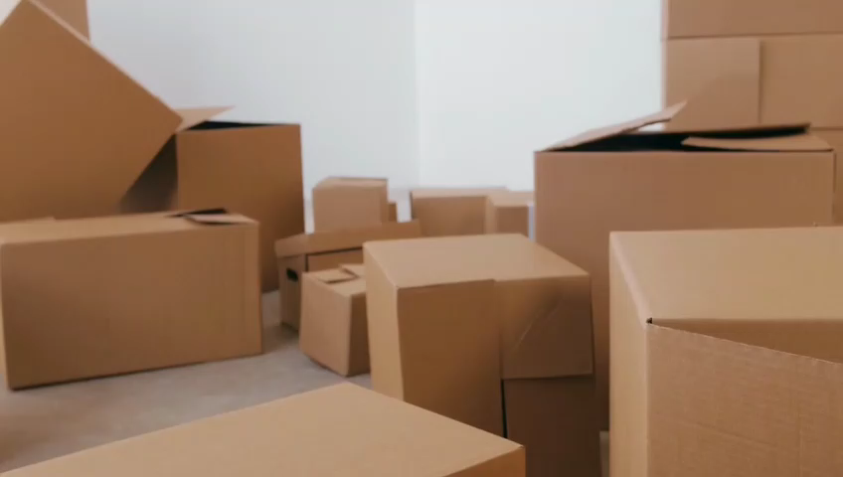
Notes:
https://pixabay.com/videos/boxes-packages-cardboard-moving-169000/
4. 結果
意外發生了。有一次我正在搬貨的時候，不小心滑倒，撞翻了貨架上的物品，導致店面一片混亂

Slide 12

5. 意外
Notes:
https://pixabay.com/videos/heartbroken-upset-sorrow-187516/
5. 意外
我感到無比懊惱，害怕自己會被責罵或扣工資。

Slide 13
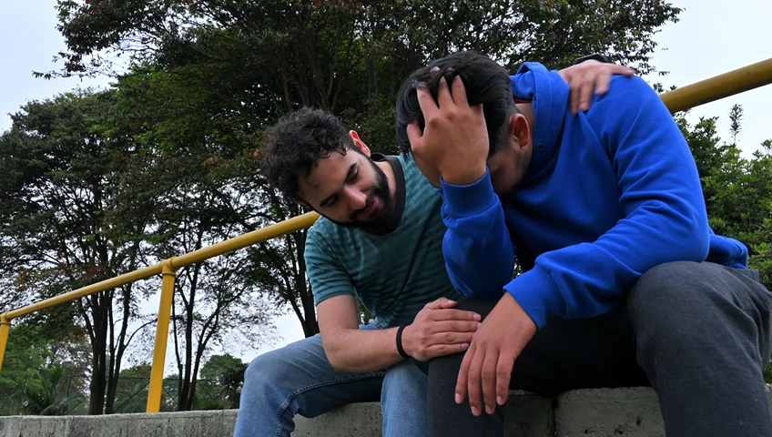
Notes:
https://www.videvo.net/video/men-sitting-on-grandstands/7031617/#rs=video-box
5. 意外
沒想到，店長並沒有責備我，反而鼓勵我，並指出這只是個小意外，重要的是從中學到經驗

Slide 14
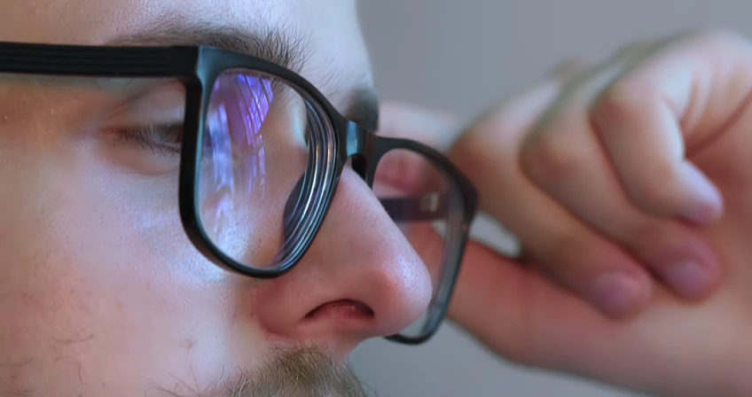
6. 轉彎
Notes:
https://pixabay.com/videos/laptop-working-computer-job-61037/
6. 轉彎
經過這次意外，我更加謹慎和專注。

Slide 15
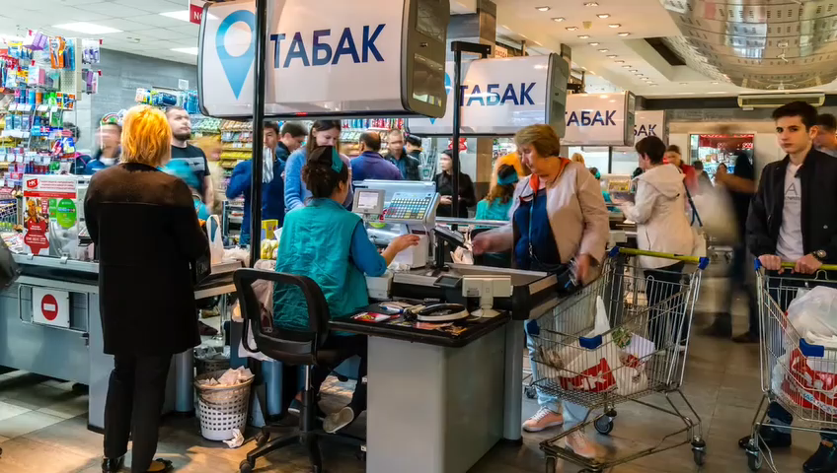
Notes:
https://pixabay.com/videos/supermarket-21117/
6. 轉彎
不僅提升了工作效率，也更懂得如何面對壓力和突發狀況。

Slide 16
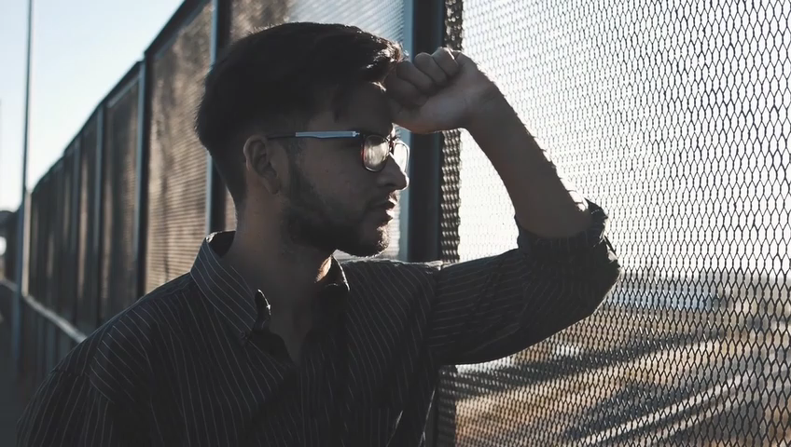
7. 結局
Notes:
https://pixabay.com/videos/man-person-reflection-thinking-126558/
7. 結局
這段打工經驗讓我不僅賺到了生活費，還學會了在壓力下處理問題。這讓我對未來充滿信心，也準備好面對更多挑戰。

